Slide 1

“Construcción de Software para Regresión: El Caso de Selección de Modelos y Pruebas de Homocedasticidad”
Previa a la obtención del Título de:
INGENIERO EN ESTADÍSTICA INFORMÁTICA
Graduandos:
Macías Cabrera Sindy Victoria
Pincay Chiquito César Alfonso

Slide 2
Contenido
Introducción
  Modelos de Regresión
  Selección de Variables de Predicción
  Acerca de ERLA
  Validación del Modelo en el Software ERLA
Conclusiones y Recomendaciones

Slide 3
Introducción
Análisis de Regresión.
Medidas de bondad de Ajuste
Desarrollo de ERLA.

Slide 4
Modelos de Regresión
Regresión Polinómica
  se tiene una variable dependiente y una variable de explicación, que se relacionan por un modelo polinómico.
Regresión Lineal Simple
  En este caso se tiene una variable independiente, una variable dependiente y una relación rectilínea entre ellos.

Slide 5
…viene Modelos de Regresión
Regresión Lineal Múltiple
  Para este caso se tiene a una variable dependiente y varias variables de explicación o independientes.
Supuestos:

Slide 6
…viene Modelos de Regresión
Representación Matricial del Modelo de Regresión Lineal Múltiple
  El modelo para i=1, 2, 3,…, n, con p parámetros ó (p-1) variables de explicación, se lo puede representar matricialmente de la siguiente manera:

Slide 7
…viene Modelos de Regresión
Donde:
  El vector de observaciones
  La matriz de diseño
  El vector de parámetros
  El vector de errores
Además hay tener en cuenta que:
  ya que
  La Matriz de Varianzas y Covarianzas del Error es:

Slide 8
Estimación de los Parámetros
De acuerdo con el modelo y las condiciones previamente mencionadas, se tiene el vector y son parámetros desconocidos pero estadísticamente estimables.
Como métodos de estimación de parámetros se identifican: Mínimos Cuadrados y Máxima Verosimilitud.

Slide 9
…viene Estimación de los Parámetros
Estimación por Mínimos Cuadrados
Este es un método de ajuste de curvas que a principios del siglo XIX sugirió el matemático francés Adrien Legendre.

Slide 10
…viene Estimación de los Parámetros
Aplicando el criterio de las derivadas

Slide 11
…viene Estimación de los Parámetros
Estimación por Máxima Verosimilitud
Este método se basa, en la distribución del error. De acuerdo a líneas previas se dijo que el error tiene distribución Normal, por lo que la distribución de es también Normal:

Slide 12
…viene Estimación de los Parámetros
La expresión de la función de densidad
conjunta para el vector es la siguiente:

Slide 13
…viene Estimación de los Parámetros
Basados a la expresión anterior se tiene que la función de verosimilitud en forma matricial y en termino de los parámetros es la siguiente:

Slide 14
…viene Estimación de los Parámetros
Por lo que los betas por estimación de máxima verosimilitud se los define como sigue:
Cuya matriz de varianzas y covarianzas es:

Slide 15
Matriz “HAT”
La “Matriz Hat”, “H”, relaciona los valores ajustados con los valores observados , lo cual indica la influencia que cada valor observado tiene sobre cada valor ajustado.
Pues bien, suponiendo un modelo de regresión lineal, se tiene que:

Slide 16
Análisis de Varianza
En vista de que tiene distribución ,con de confianza se debe rechazar H₀ a favor de H₁, si el estadístico F₀ es mayor que el percentil de con grados de libertad en el numerador y grados de libertad en el denominador.
Tabla Anova

Slide 17
Análisis de Varianza
Tabla Anova en forma Matricial:

Slide 18
Selección de variables de predicción
Se supone que el número de variables explicativas que pueden haber en el modelo es (p -1), el número de observaciones es n; y, si se ajusta un modelo de regresión lineal con estas variables explicativas, el número de parámetros del modelo es p. Entonces se definen las siguientes medidas de bondad de ajuste:

Slide 19
…viene Selección de variables de predicción
Coeficiente de Determinación (R²)
R²-Ajustado
Varianza Residual ( )
Estadístico de Mallows
Criterio de Información de Akaike (AIC)
Suma de Cuadrados de Predicción (PRESS)

Slide 20
…viene Selección de variables de predicción
Coeficiente de
Determinación (R²)
R2-Ajustado

Slide 21
…viene Selección de variables de predicción
en términos del Coeficiente de Determinación R²
Dicha expresión en términos de varianzas se tiene que:

Slide 22
…viene Selección de variables de predicción
La ecuación anterior muestra que no aumenta necesariamente con una variable de explicación más.
Si no hay mejoría en R²_{adj} por la adición de una variable, que El término en realidad baja el por esta razón este indicador es una mejor medida que R² para la selección del modelo

Slide 23
…viene Selección de variables de predicción
Varianza Residual ( )
La varianza residual no se la considera como un indicador de selección de modelos, sino más bien como una guía para así determinar cuál de los indicadores es el que más conviene en el estudio de Regresión.
El criterio de minimizar la varianza residual es equivalente al criterio de maximizar el coeficiente de determinación ajustado.

Slide 24
…viene Selección de variables de predicción
Estadístico de Mallows
Este criterio toma en cuenta la Media Cuadrática del Error, es decir la varianza del error en la selección del modelo, lo que conlleva a que si se omite una variable explicativa importante que influya en la predicción, los estimadores de los coeficientes de regresión serían sesgados, es decir
lo cual indica que el objetivo de este indicador es minimizar la MCE.

Slide 25
…viene Selección de variables de predicción
Estadístico de Mallows
C_{P} de Mallows está definido como:
El valor en el que el C_{p} es el mejor es cuando este se aproxima al número de parámetros.

Slide 26
…viene Selección de variables de predicción
Criterio de Información Akaike (AIC)
Este criterio es similar al C_{p} una medida de bondad de ajuste, pero el AIC considera la función verosimilitud.
Seleccionamos el modelo que tenga el menor valor de AIC.

Slide 27
…viene Selección de variables de predicción
Suma de Cuadrados de Predicción (PRESS)
  Supongamos que hay p parámetros en el modelo y que tenemos “n” observaciones disponibles para estimar los parámetros del modelo, en cada paso se deja de lado la i-ésima observación del conjunto de datos y se calculan todas las regresiones posibles; se calcula la predicción y el residual correspondiente para la observación que no fue incluida, el cual es llamado el residual “PRESS”.

Slide 28
  Acerca de ERLA
ERLA es un software desarrollado para ser implementado en Microsoft Windows, para el cual se utilizó Visual Basic.NET y Matlab.
La utilización básica de estos dos programas es Visual Basic.NET para la presentación de la interfaces de interacción con el usuario y Matlab para el desarrollo de las funciones matemáticas y estadísticas.

Slide 29
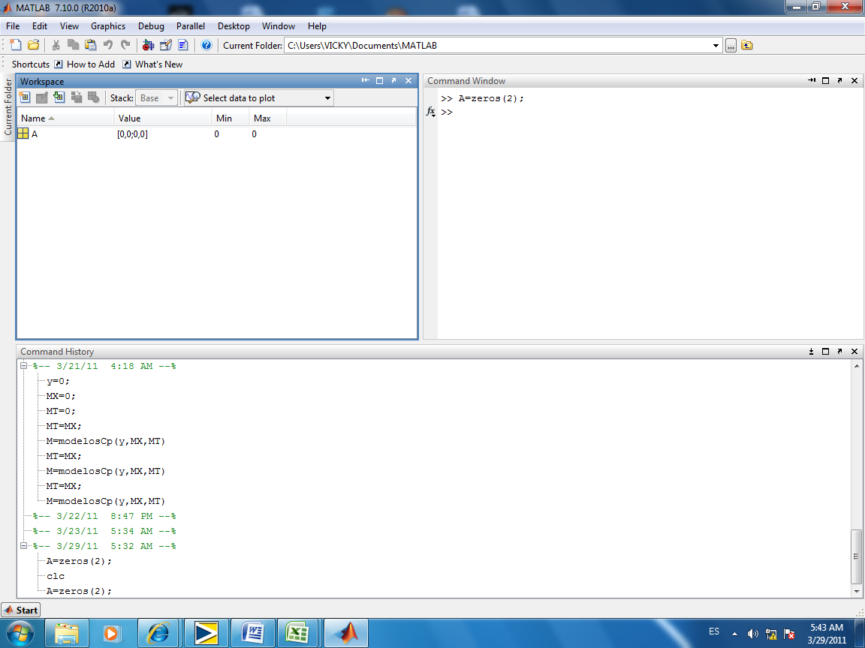
  Acerca de ERLA
MATLAB(Laboratorio de Matrices)
Command Window.- Es la ventana de comandos para interactuar.
Command History.- Contiene el registro de los comandos que han sido ingresados.
Workspace.-Contiene la descripción de las variables usadas en cada sección.

Slide 30
  Acerca de ERLA
Se presenta el algoritmo utilizado para construir la Función “Regresión Lineal” :
function R1=RegressionCoefficients(y,MX)
%El primer argumento debe ser la variable a ser explicada
%El segundo argumento debe ser la matriz con variables de explicación
%Devuelve una matriz con las inferencias sobre los betas
paramat long g;
d=size(MX);
n=d(1);
p=d(2)+1;
j=ones(n,1);
X=[j,MX];
I=eye(n);
J=ones(n);
A=inv(X'*X);
H=X*A*X';
SCE=y'*(I-H)*y;
MCE=SCE/(n-p);
b=A*X'*y;
Sb=MCE*A;
R1=zeros(p,4);
para i=1:p
R1(i,1)=b(i);
R1(i,2)=sqrt(Sb(i,i));
R1(i,3)=R1(i,1)/R1(i,2);
R1(i,4)=abs(R1(i,3));
R1(i,4)=tcdf(R1(i,4),n-p);
R1(i,4)=(1-R1(i,4))*2;
fin

Slide 31
  Acerca de ERLA
Se presenta el algoritmo utilizado para el calculo de los indicadores de calidad del modelo :
función M=modelosR2(y,MX)
t1=size(MX);
v=t1(2);
SCT=R2Ajustado2_SCT(y,MX);
para i=1:v
c(i)=nchoosek(v,i);
fin
p=1;
i=1;
k=c(1);
t=0;
si v==1
M(t+1)=R2 Ajustado2(y,MX,SCT);
M=M';
Si no
mientras i<v
cc=1;
vr=combinacion(v,i,'c');
para j=p:k
M(j)=R2 Ajustado2(y,MX(:,vr(cc,:)),SCT);
t=j;
cc=cc+1;
fin
p=t+1;
i=i+1;
k=t+c(i);
fin
vr=combinator(v,v,'c');
M(t+1)=R2 Ajustado2(y,MX,SCT);
M=M';
Fin

Slide 32
  Acerca de ERLA
Conexión entre VISUAL BASIC.NET y MATLAB
La conexión entre estos dos programas comienza en Matlab con la creación de las librerías respectivas, ya que ésta es la base para la creación de las funciones que proporcionaran los resultados esperados. Para ello inicialmente se crean funciones, se comprueba los resultados de las funciones creadas para luego crear librerías (archivos *.dll).

Slide 33
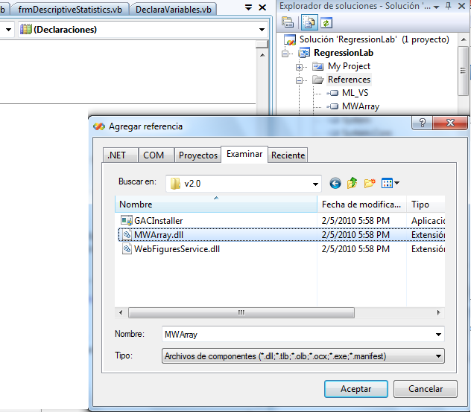
  Acerca de ERLA
Ya desde Visual Basic.NET, se añade una referencia hacia la librería principal de Matlab MWArray.dll, para con esto poder acceder a las funciones creadas en Matlab convertidas en librerías.

Slide 34
  Acerca de ERLA
El proyecto desarrollado en Visual Studio.NET se lo compila para luego poder tener un archivo ejecutable (*.exe), con el cual este software podrá ser instalado en sistemas operativos Windows.

Slide 35
Validación del Modelo en el Software ERLA
Se considera el caso de una “Central Eléctrica”. Las variables que se consideran son:
    C: Costo en dólares
    D: Fecha de expedición permiso de construcción
    T1: Tiempo entre la solicitud de permiso y la expedición o permiso
    T2: Tiempo entre la emisión de la licencia de funcionamiento y permiso de construcción
    S: Capacidad de Energía neta de la planta
    PR: Existencia previa de un reactor en el mismo sitio.
    NE: Planta construida en la región noreste
    CT: Uso de la torre de enfriamiento
    BW: Sistema de suministro de vapor nuclear
    N: Número acumulado de plantas de energía
    PT: Llave de plantas

Slide 36
  …viene Validación del Modelo en el Software ERLA
De acuerdo con la ejecución de ERLA, basados en el ejemplo antes mencionado se determinó el valor del R² Ajustado, C_{p} Mallows, Akaike y PRESS de las 1024 combinaciones de las 10 variables de explicación (11 parámetros).

Slide 37
  …viene Validación del Modelo en el Software ERLA
Resultados:
# Parámetros | R² Ajustado | C_{p} Mallows | AIC | PRESS | # Variables Explicativas
2 | 0.4364 | 55.91 | -78.68 | 4.38 | 1
3 | 0.6314 | 27.04 | -91.36 | 2.76 | 2
4 | 0.7326 | 13.16 | -100.75 | 1.81 | 3
5 | 0.7814 | 7.29 | -106.36 | 1.60 | 4
6 | 0.7980 | 6.05 | -108.10 | 1.60 | 5
7 | 0.8068 | 5.97 | -108.77 | 1.67 | 6
8 | 0.8065 | 7.04 | -108.03 | 1.75 | 7
9 | 0.8149 | 8.49 | -108.81 | 1.91 | 8
10 | 0.8072 | 9.05 | -106.93 | 2.05 | 9
11 | 0.7985 | 11.00 | -105.014 | 2.32 | 10

Slide 38
…viene Validación del Modelo en el Software ERLA
Resultados:
  R² Ajustado: 8 V.E. (0.8149)
  C_{p} Mallows: 5 V.E. (6.0500)
  AIC: 8 V.E. (-108.81)
  PRESS: 4 V.E. ( 1.6000)

Slide 39
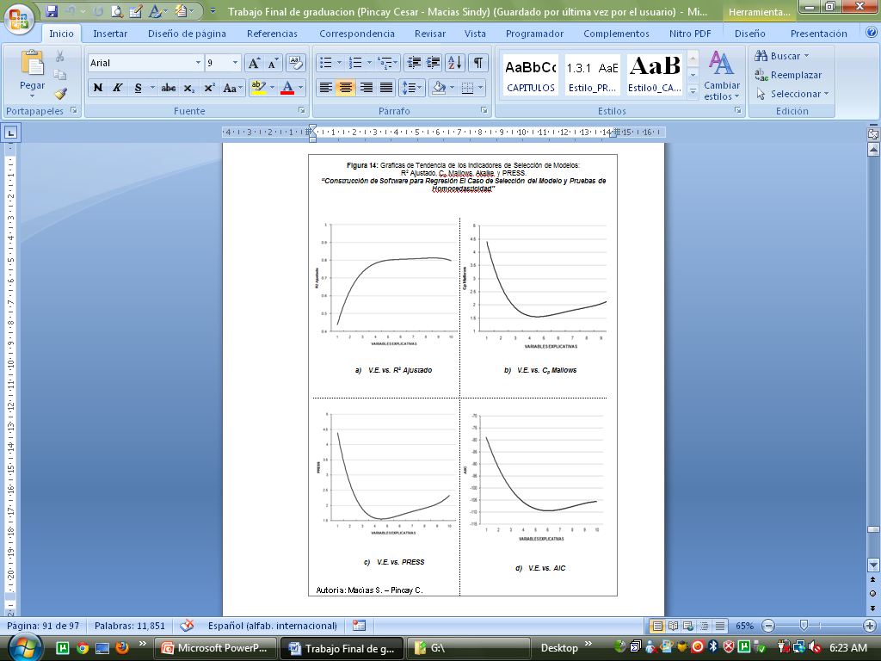
…viene Validación del Modelo en el Software ERLA

Slide 40
  CONCLUSIONES
Las tecnologías de la información (TI) ofrecen grandes posibilidades al mundo de la educación. Pueden facilitar el aprendizaje de conceptos y materias, ayudar a resolver problemas y contribuir a desarrollar las habilidades cognitivas.
Se enuncian las principales conclusiones derivadas del Trabajo Especial de Grado expuesto:

Slide 41
  CONCLUSIONES
Existen numerosas técnicas para la construcción de un software estadístico, por lo que es importante escoger y determinar las que mejor se adapten al contexto y a las necesidades.
Microsoft Visual Studio 8.0 permitió el desarrollo de un software con una interface amigable con el usuario la cual satisface el requerimiento de ser apto para fines educativos; además de que el usuario final fue un programa computacional con características profesionales y que permiten su fácil entendimiento, entre las cuales se pueden mencionar cuadros de dialogo, consejos como ayuda. Menú emergente para el manejo de resultados, etc.

Slide 42
  CONCLUSIONES
Si bien hay en el mercado diversas opciones de software estadísticos, su utilización se limita en gran parte a la parte básica de la técnica de regresión, por lo que es importante fomentar a “ERLA” en su desarrollo e implementación para que se incremente su uso en las aulas de clase, así como en los diferentes niveles de investigación.
El desarrollo de un software estadístico incluye profesionales y/o expertos, por lo que a una primera instancia fue necesario considerar un número de graduandos, en el proceso para determinar, de manera más completa, los aspectos que influyen en el proceso de construcción y aprendizaje, para así lograr un mejor desarrollo y uso de “ERLA”.

Slide 43
  CONCLUSIONES
El presente Reporte Especial de Grado puede servir de base para su expansión y adaptación a otros tópicos o temas y/o para futuros proyectos en ésta y otras áreas de conocimiento.
Todo sistema de software depende del apoyo que reciba, de Entidades ya sean Públicas o Privadas; y de la utilización del mismo, por lo que el éxito de este proyecto depende del uso, impulso y aplicación de la Escuela Superior Politécnica del Litoral “ESPOL” y profesionales.

Slide 44
  RECOMENDACIONES
Disminuir la incertidumbre en la administración del software en los distintos módulos, usando el manual de usuario.
Elaborar módulos de estadísticas, donde los usuarios pueden consultar el rendimiento del Software (individual o por sección) y los usuarios puedan consultar su rendimiento de forma personal o global con respecto al Software.

